Slide 1
Panel 6:
Operador Autorizado
Roy Santana
División sobre Acceso a los Mercados
Organización Mundial de Comercio

Slide 2
¿Cómo mejorar el control y tener una cadena de suministro segura?
Ligado a la gestión del riesgo
(Artículo 7.4 del AFC)

Slide 3
Artículo 7.7: Operadores Autorizados
Medidas adicionales relativas a formalidades y procedimientos
Para los operadores que satisfagan los criterios especificados
Alternativa: ofrecer esas medidas a través de proced. aduaneros de disponibilidad general
“Y no estará obligado a establecer un sistema distinto”

Slide 4
¿Qué es un “operador”? (1)

Slide 5
¿Qué es un “operador”? (2)
Incluye a todas las personas físicas o jurídicas que desempeñan funciones en la importación, exportación o tránsito. Incluye a:
Productor, importador o exportador
Agentes de aduana y/o de carga
Transportistas, consolidadores de carga, etc.
Almacenes aduaneros, operadores de terminales portuarias, etc.
Servicio postal
Empresas de envíos urgentes, etc.

Slide 6
¿Qué tipos de operador hay?

Slide 7
¿Qué tipos de operador hay?

Slide 8
¿Qué tipos de operador hay?

Slide 9
¿Criterios para ser “acreditado”? (1)
7.2 Los criterios especificados para acceder a la condición de operador autorizado estarán relacionados con el cumplimiento, o el riesgo de incumplimiento, de los requisitos especificados en las leyes, reglamentos o procedimientos de un Miembro.

Slide 10
¿Criterios para ser “acreditado”? (2)
Los criterios podrían incluir:
Historial adecuado de cumplimiento (leyes y reglamentos de aduanas y conexos)
Un sistema de gestión de los registros que permita los controles internos necesarios
Solvencia financiera (incluyendo fianzas o garantías)
La seguridad de la cadena de suministro

Slide 11
¿Y cuáles son los beneficios?
Al menos tres de las siguientes medidas:
a) requisitos reducidos de documentación y datos;
b) bajo índice de inspecciones físicas y exámenes;
c) levante rápido;
d) pago diferido de impuestos, tasas y cargas;
e) utilización de garantías globales o reducción de las garantías;
f) una sola declaración de aduana para un período dado; y
g) despacho en los locales del operador autorizado o en otro lugar autorizado por la aduana.

Slide 12
¿Estándares internacionales?
OMA:
Programa SAFE
UE:
Customs Security Programme (CSP)
EEUU:
Customs-Trade Partnership Against Terrorism
(C –TPAT)
Simplificación aduanera vs. Protección y seguridad

Slide 13
Posibilidad de negociar “acuerdos de reconocimiento mutuo”

Slide 14
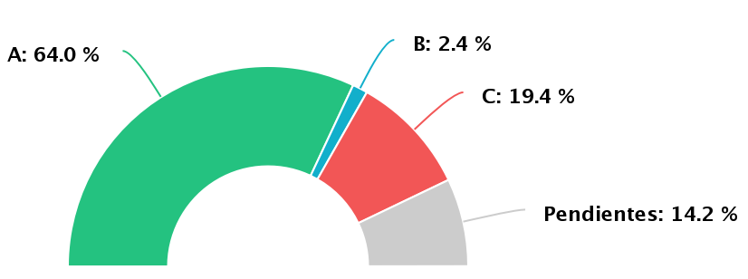
Artículo 7.7 (Operador Autorizado)
Situación de América Latina (05.2018)
7.7
www.tfadatabase.org

Slide 15
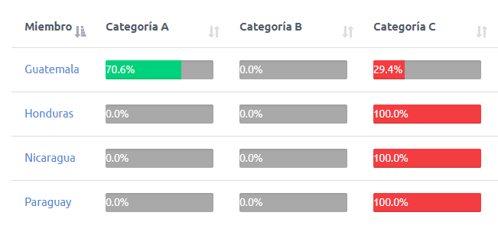
Artículo 7.7 (Operador Autorizado)
Situación de América Latina (05.2018)
¿Cuáles países Latinoamericanos notificaron categoría C?
www.tfadatabase.org

Slide 16
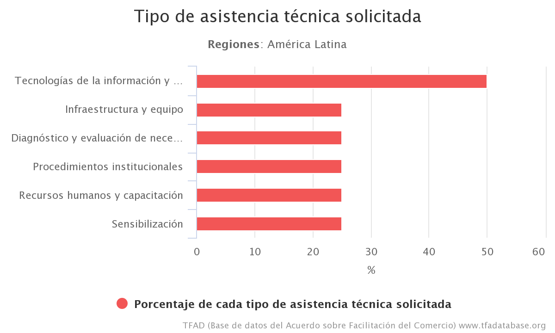
Artículo 7.7 (Operador Autorizado)
Situación de América Latina (05.2018)
www.tfadatabase.org

Slide 17
¡Gracias!

